Slide 1
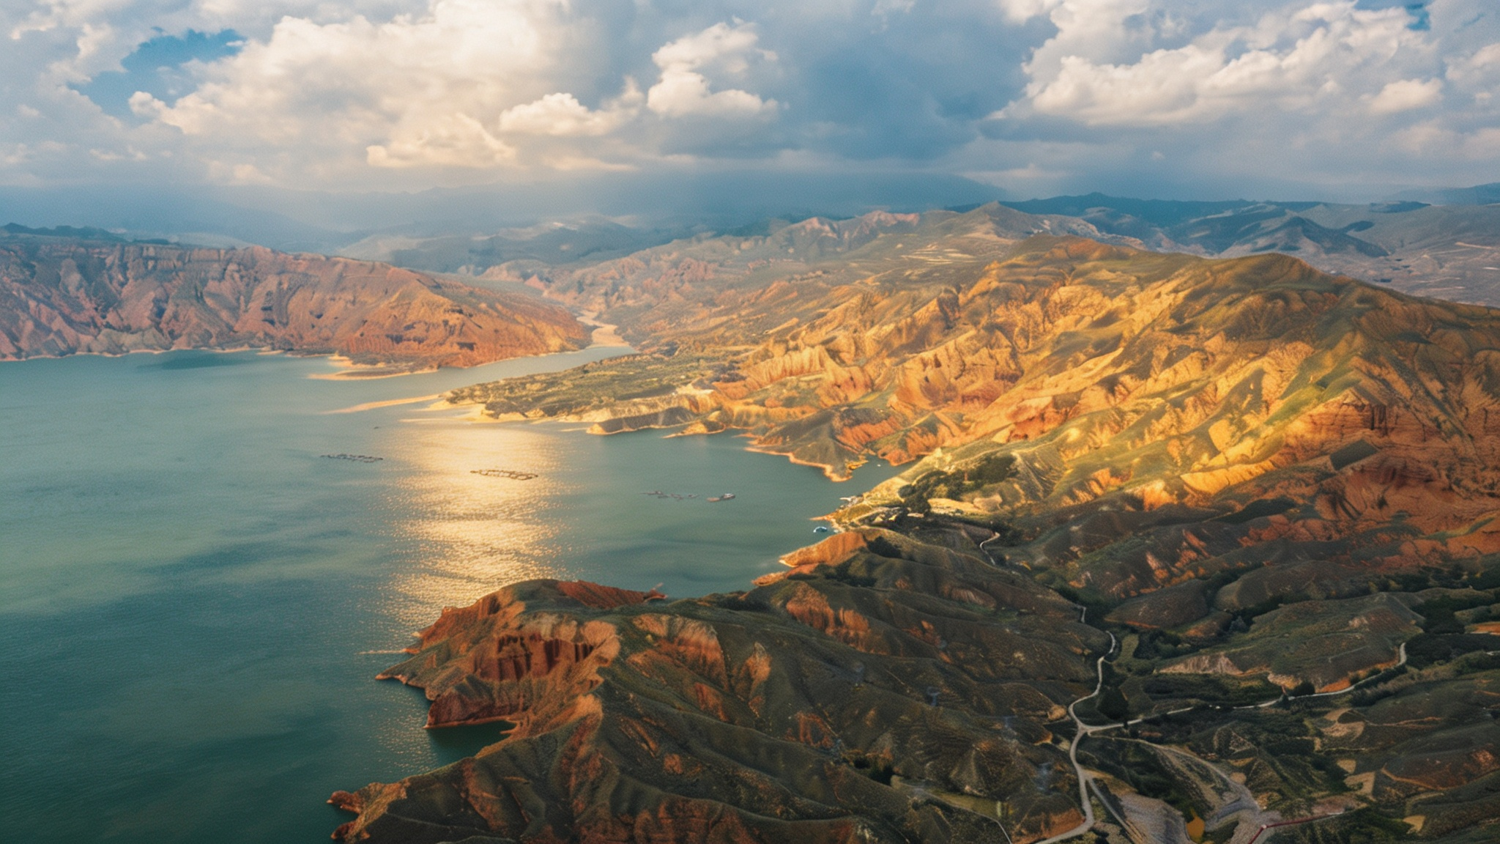
清清黄河 · 灵秀尖扎
《尖扎县国土空间总体规划2026年度动态维护方案》
公示
公示单位：尖扎县自然资源和林业草原局
公示时间：2026年6月
Notes:
大家好，欢迎参加《尖扎县国土空间总体规划（2021-2035年）2026年度动态维护方案》的公示活动。本次规划维护旨在顺应发展大势，守护我们共同的家园——灵秀尖扎。这份方案将为尖扎未来的发展描绘更加清晰的蓝图，确保我们的城市在生态、生活和生产上实现更高质量的发展。接下来，我将为大家详细解读本次维护方案的核心内容。

Slide 2

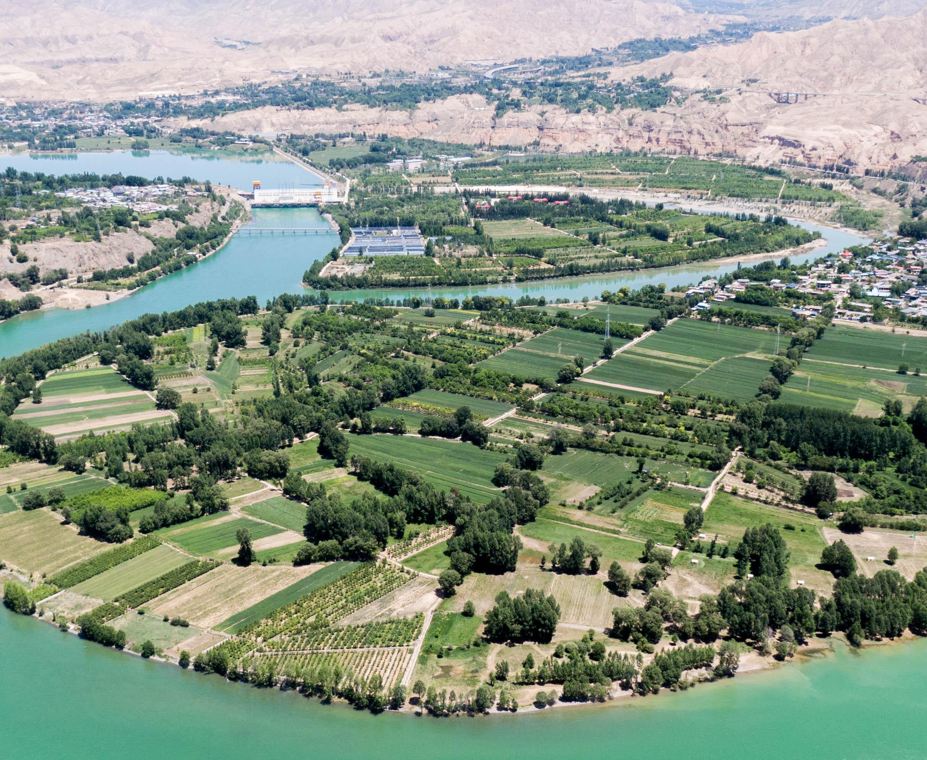
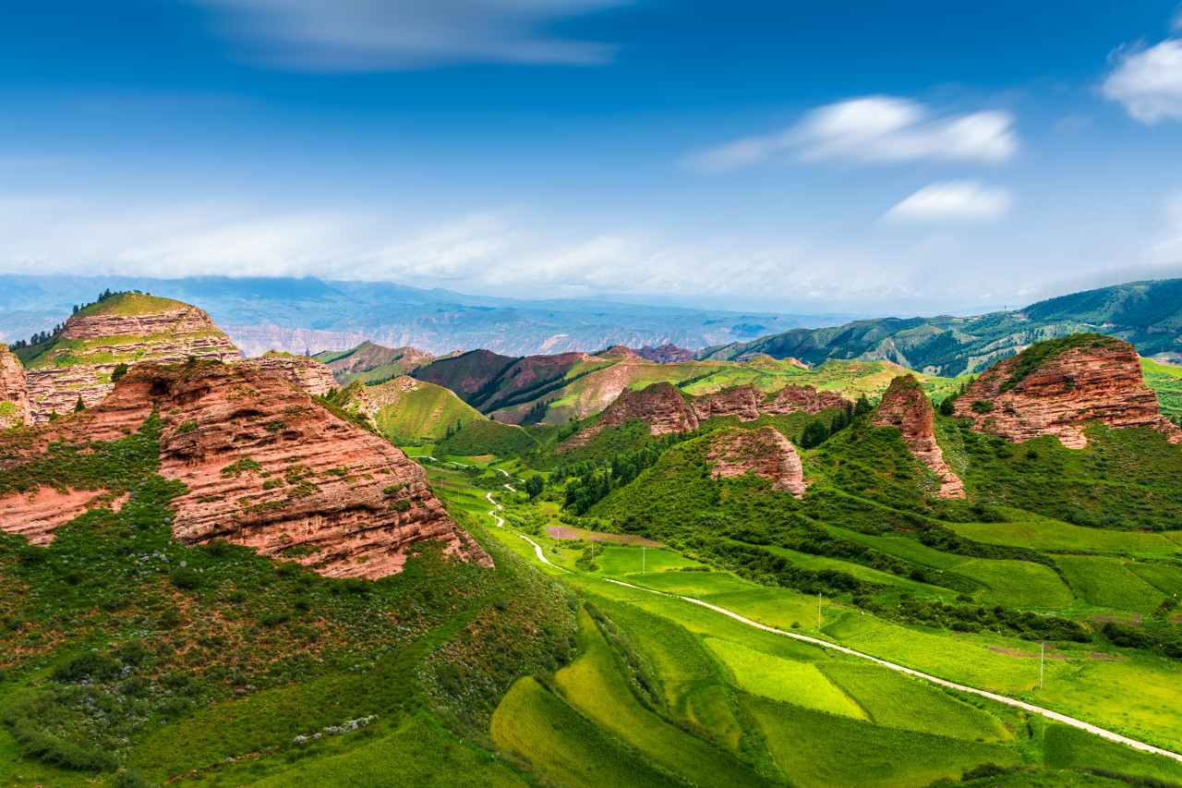
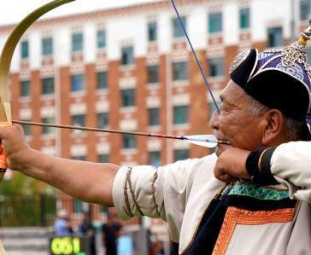
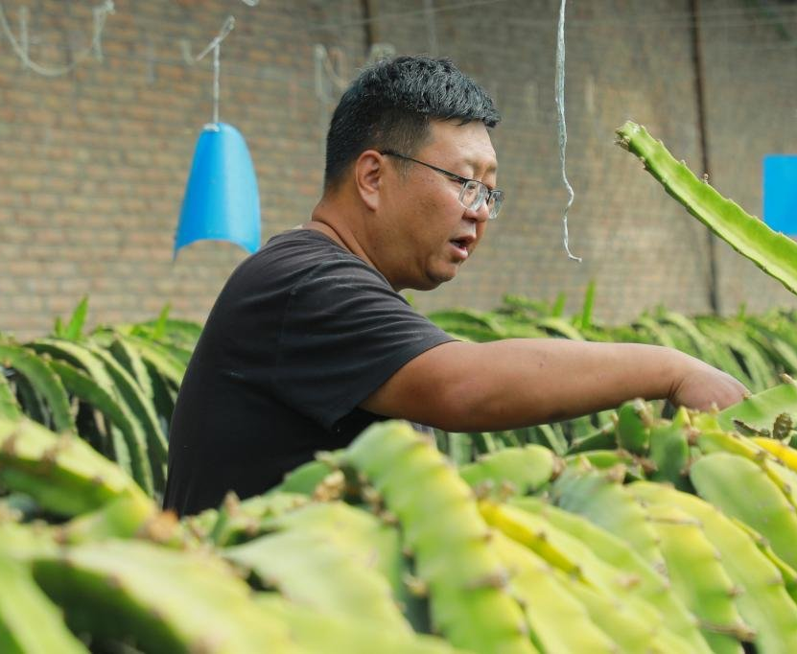
走进灵秀尖扎：一幅自然与人文交融的高原画卷
01 地理区位
02 生态名片
03 人文瑰宝
04 产业特色
位于青海东南部，地处黄土与青藏高原过渡带。黄河蜿蜒96公里穿境而过，孕育出独特的高原温润谷地，形成了得天独厚的地理风貌。
坐拥世界级坎布拉地质公园，以“水上丹霞”地貌闻名于世。赤红的砂砾岩与碧绿的黄河水交相辉映，构筑了尖扎最亮丽的生态底色。
被誉为“中国民族射箭之乡”，传承千年的“五彩神箭”文化已入选国家级非遗。这项古老技艺承载着民族精神，是尖扎独特的文化标识。
依托优良生态发展特色产业，成功实现“南果北种”，培育高原有机蜂蜜、冷水鱼养殖等业态，让绿水青山真正转化为金山银山。
城市品牌定位：立足“清清黄河·灵秀尖扎”，推动文体旅深度融合，绘就人与自然和谐共生的高质量发展新图景。
Notes:
在正式介绍规划之前，让我们一同走进灵秀尖扎。这里不仅有壮丽的自然风光，如蜿蜒的黄河和独特的坎布拉丹霞地貌，更有深厚的人文底蕴，被誉为“中国民族射箭之乡”。近年来，尖扎县立足“清清黄河·灵秀尖扎”的品牌定位，大力发展生态产业，一幅人与自然和谐共生的美好画卷正在徐徐展开。

Slide 3
顺应发展大势，守护灵秀尖扎
本次《尖扎县国土空间总体规划（2021-2035年）》2026年度动态维护，是在国家推进新型城镇化和实施“十五五”发展战略的宏观背景下，为解决当前规划实施中遇到的新问题、保障全县重大项目顺利落地而开展的一次重要优化调整，旨在通过科学规划引领，实现尖扎县高质量发展与生态保护的协同共进。
01 / 坚守底线，严守刚性管控
02 / 问题导向，精准破解难题
严格遵守国家关于“三区三线”的刚性管控要求，筑牢耕地和永久基本农田保护红线、生态保护红线和城镇开发边界，确保粮食安全、生态安全和发展安全，夯实规划实施的安全底座。
聚焦当前规划实施中遇到的用地指标不足、项目落地受阻等难点堵点问题，深入调研、科学研判，制定针对性解决方案，确保规划能够切实指导和服务于县域发展实践。
03 / 统筹协调，平衡保护发展
04 / 以人为本，锚定发展愿景
统筹城乡建设布局、产业发展空间与生态环境保护修复，优化生产、生活、生态“三生”空间结构，促进资源要素高效配置，实现发展与保护相互支撑、协同共生。
以提升群众获得感、幸福感、安全感为出发点，打造生态宜居、集约高效、安全韧性的现代化新尖扎，全面提升国土空间治理能力和服务水平。
Notes:
那么，我们为什么要进行这次规划维护呢？简单来说，是为了顺应国家发展的大趋势，解决我们在规划实施中遇到的实际问题，保障重大项目的落地。我们将遵循坚守底线、问题导向、统筹协调和以人为本四大原则，最终目标是为尖扎打造一个生态宜居、集约高效、安全韧性的美好未来。

Slide 4
依法依规，精准维护
01 / 编制依据
02 / 编制范围与重点
本次动态维护严格遵循国家及地方30余项法律法规、政策文件与技术标准，全面衔接上位规划要求，确保规划调整方案的合法性、科学性与可操作性。
规划范围覆盖尖扎县全域国土空间，核心遵循“总体稳定、局部微调”原则，不改变原总体规划确定的空间结构、保护目标与核心格局，仅对局部不合理布局进行优化完善。
核心法律基石
严格落实《中华人民共和国土地管理法》《中华人民共和国城乡规划法》等上位法律要求，恪守法定程序与管控底线。
耕地保护优化
优化耕地和永久基本农田布局，确保数量不减少、质量有提升、布局更合理。
开发边界微调
结合发展实际，对城镇开发边界进行局部合理调整，保障城镇建设有序发展。
战略与规划衔接
紧扣国家“三区三线”划定成果及管控规则，深度对接青海省及黄南州“十五五”发展规划、国土空间规划编制指南，确保规划与区域发展战略高度协同。
结构与分区完善
联动优化规划分区，完善中心城区用地结构，保障重点建设项目空间落地。
控制线体系管控
优化城市各类控制线，强化底线约束，提升国土空间治理的精细化水平。
Notes:
本次规划维护严格依法依规进行，我们遵循了超过30项国家和地方的法律法规及技术标准。维护的范围覆盖尖扎县全域，核心原则是“总体稳定、局部微调”，重点对耕地、城镇开发边界、规划分区等六个方面进行优化调整，以确保规划的科学性和可操作性。

Slide 5







回顾过往，立足当下
01 阶段性成效显著
02 亟待解决的主要问题
安全底线稳固：永久基本农田、生态保护红线任务超额完成，粮食安全根基与生态安全屏障得到双重巩固，为区域可持续发展筑牢了基础。
空间管控仍存难题：重要控制线局部存在重叠交叉现象；耕地“非农化”“非粮化”问题尚未根治，建设用地粗放利用的情况依然存在，空间利用效率有待进一步挖掘。
发展质效提升：土地节约集约利用水平持续提高，城镇化进程稳步推进，产业布局不断优化，实现了发展规模与质量的同步提升。
城乡发展存在短板：城乡安全韧性不足，应急、消防、防洪等防灾减灾能力有待加强；养老、体育等公共服务资源在城乡间配置不均，基层服务供给仍有缺口。
生态底色厚实
大气水环境优良，公园绿地增加，生态系统更趋稳定，宜居环境持续改善。
民生服务完善
教育、医疗、文旅服务覆盖面扩大，城乡公共服务均等化水平提升，居民幸福感增强。
治理能力尚需提升：产业结构偏传统，创新动能不足；水资源利用效率有待提高；规划实施的动态监管和跨部门协同联动机制仍需进一步健全和完善。
Notes:
在过去的几年里，我们的规划取得了显著成效，安全底线稳固，发展质效提升，生态底色厚实，民生服务也更加完善。但同时，我们也清醒地认识到存在的问题，如空间管控难题、城乡发展短板和治理能力有待提升等。这次维护正是为了解决这些问题，立足当下，更好地走向未来。

Slide 6
“三区三线”优化：筑牢发展与保护的生命线
“三区三线”是国土空间规划的核心管控边界，本次维护工作立足发展实际，通过精细化优化边界布局，进一步提升国土空间管控效能，实现保护与发展的协同共进。
01 耕地和永久基本农田
02 生态保护红线
坚持正向优化导向，通过耕地补充和提质改造，稳定耕地保有量，提升耕地质量，切实保障粮食生产根基，确保良田粮用。
严守生态保护红线不退缩、不动摇，确保生态功能不降低、面积不减少、性质不改变，守护全域生态安全的根基与底线。
03 城镇开发边界
04 村庄建设边界
实施城镇开发边界总量严控，优化空间布局结构，推动土地资源集约高效利用，引导城镇发展由外延扩张向内涵提升转变。
开展全域村庄建设边界优化，科学划定集聚提升、城郊融合等不同类型村庄的建设范围，为乡村振兴战略实施提供空间保障。
Notes:
接下来，我们进入本次维护的核心内容——“三区三线”的优化调整。这是筑牢我们发展与保护生命线的关键。我们将对耕地、生态红线、城镇开发边界和村庄建设边界进行精细化管理，确保每一寸土地都得到合理利用。

Slide 7


耕地保护：数量增加、质量提升、布局连片
本次调整以“调优补劣”为核心策略，对永久基本农田保护范围进行科学划定与动态优化，成功实现了保护任务的正向优化，使耕地保护体系更趋完善。
科学调出 · 优化布局
择优调入 · 提质增效
成效显著 · 红线稳固
调出规模：0.0948万亩
对象为零散分布、难以利用及不稳定耕地等。通过剔除不合理地块，使保护范围更精准，解决了耕地碎片化、利用低效的问题。
调入规模：0.1213万亩
重点纳入质量更高、连片性更好的优质耕地。此举有效补充了保护储备，全面提升了永久基本农田的整体质量、稳定性和集中连片程度。
净增面积：0.0265万亩
维护后永久基本农田面积达7.7475万亩，全县耕地保有量保持≥8.5432万亩，实现了耕地数量、质量、生态“三位一体”保护。
结论：本次永久基本农田调整完善工作，通过科学的“调优补劣”，使保护体系更加科学合理，不仅实现了保护面积的净增长，更显著提升了耕地质量与连片度，为粮食安全和农业可持续发展筑牢了根基，牢牢守住了耕地保护红线。
Notes:
首先是耕地保护。我们通过“调优补劣”的方式，调出了近0.1万亩零散、难以利用的耕地，同时调入了超过0.12万亩质量更高的优质耕地。最终，永久基本农田面积净增0.0227万亩，达到了7.7436万亩，实现了数量增加、质量提升和布局连片的目标，牢牢守住了我们的耕地红线。

Slide 8

生态保护：严守红线，守护尖扎的“绿水青山”
本次维护不涉及生态保护红线调整！严守生态底线，确保生态空间格局稳定。
生态保护红线总面积保持不变
核心保护对象全域覆盖
124.1588平方千米
重点守护黄河干流沿岸生态廊道、坎布拉世界地质公园核心区，统筹保护其他重要生态功能区与生态敏感区，构建全域一体的生态安全屏障。
核心目标：确保生态功能的完整性和稳定性，筑牢生态安全根基，为尖扎经济社会的可持续发展提供坚实的生态支撑与保障。
Notes:
在生态保护方面，我们的态度非常明确：严守红线，守护尖扎的绿水青山。本次维护不涉及生态保护红线的任何调整，总面积继续保持在124.1588平方千米。我们将坚决守护好黄河干流、坎布拉地质公园等核心生态空间，确保尖扎的生态根基稳固。

Slide 9


城镇发展：总量严控，内涵提升
城镇开发边界是城镇建设的“天花板”，本次规划维护始终坚持集约发展理念，严守总量管控红线，通过内部结构优化实现土地资源的高效利用与内涵式提升。
总规模严控不变
局部空间等量置换
空间结构内涵提升
规划总面积严格锁定为621.8633公顷，扩展倍数维持在1.39倍，核心是坚决不突破上级下达的管控指标，夯实规划刚性约束。
实施调入调出各0.16公顷的等量调整。调出零散低效的住宅及防护绿地，将用地指标集中用于商业服务、城镇道路等急需的公益性与基础设施项目建设。
通过结构优化，实现用地布局更集聚，有效减少零散地块；城镇功能更完善，显著提升土地空间集约利用度，推动城镇建设从外延扩张向内涵提质转型。
核心原则：严守总量红线，盘活存量空间，聚焦民生需求，实现城镇发展的可持续与高质量。
Notes:
对于城镇开发边界，我们坚持总量严控，内涵提升。总面积621.8633公顷保持不变，不突破上级指标。我们进行了局部的等量调整，将零散的住宅用地调出，用于建设更急需的商业和道路设施。这样做的目的是让城镇用地布局更集聚，功能更完善，实现更集约高效的发展。

Slide 10
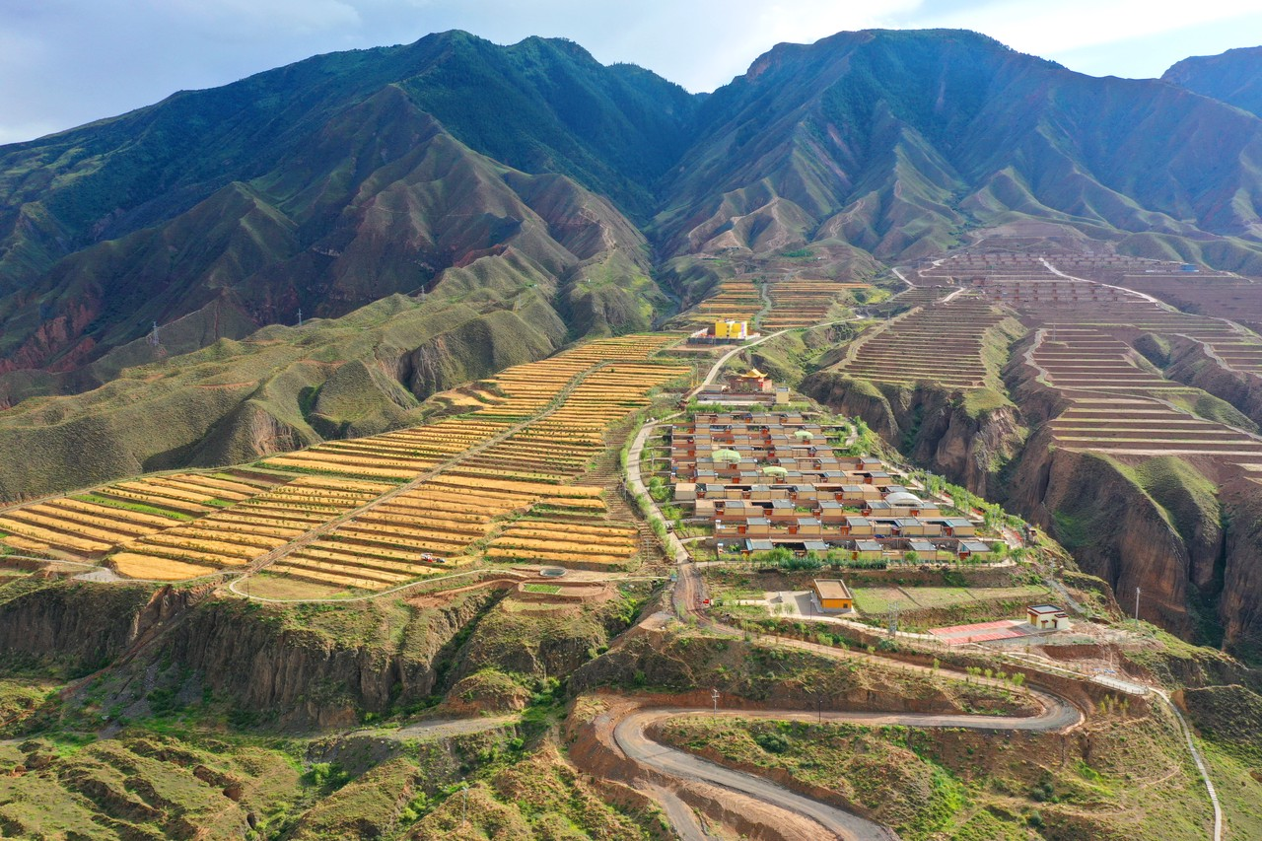



乡村振兴：优化边界，保障发展
结合乡村振兴战略和村庄规划要求，对全县村庄建设边界开展全域优化工作，统筹生态保护与乡村发展空间，夯实乡村振兴空间基础。
全域覆盖，精准划定优化范围
本次优化工作覆盖全县8个乡镇、79个行政村，实现村庄建设边界划定的全域性、系统性与完整性。
科学施策，锚定依据
底线思维，坚守原则
多维研判：严格依据各村规划编制成果，结合集聚提升类、特色保护类、搬迁撤并类等村庄分类，精准确定边界管控强度与发展导向。
守底线、保民生：坚决避让生态红线与永久基本农田；切实保障村民住宅、产业发展及公共服务设施的合理用地需求，平衡保护与发展。
依托尖扎县独特的地理风貌，优化后的村庄建设边界有效串联自然景观与村落布局，呈现出生态宜居的新农村风貌。
Notes:
为了助力乡村振兴，我们对全县8个乡镇、79个行政村的村庄建设边界进行了全域优化。优化工作严格遵循避让红线、保障需求的原则，确保边界合规、布局规整，为村民住宅、乡村产业和公共设施提供充足的空间保障，让美丽乡村建设更有规划、更具活力。

Slide 11
全域统筹：优化空间格局，提升城市功能
01 / 全域规划分区维护：构建城乡融合新格局
02 / 中心城区用地布局维护：精准调优城市空间
在原有框架上联动优化，确立“生态为底、农业为基、城镇集聚、乡村协调”的空间发展基调，实现全域资源科学配置。
381.42公顷
中心城区城镇
开发边界面积
14处
本次规划
调整地块数量
13.6公顷
涉及用地
调整总面积
生态保护与控制
保护区严守底线，控制区适度腾挪，为发展释放合理空间，筑牢生态屏障。
农业与乡村发展
适度扩容农田与乡村发展区，保障农业生产用地，夯实乡村振兴空间基础。
本次中心城区用地布局维护，通过对14处地块的精准调整，优化用地结构，完善公共服务与基础设施配套，进一步提升城市功能品质，保障重点项目落地，促进土地资源节约集约高效利用。
最终目标：实现全域分区边界清晰、功能互补、冲突清零，构建可持续发展的空间秩序。
规划愿景：统筹全域与局部，构建生产空间集约高效、生活空间宜居适度、生态空间山清水秀的现代化空间体系
Notes:
在全域层面，我们优化了空间格局，形成了“生态为底、农业为基、城镇集聚、乡村协调”的新格局。同时，在中心城区，我们对14处地块进行了调整，涉及用地约13.6公顷，旨在进一步完善城市功能，提升城市品质。

Slide 12
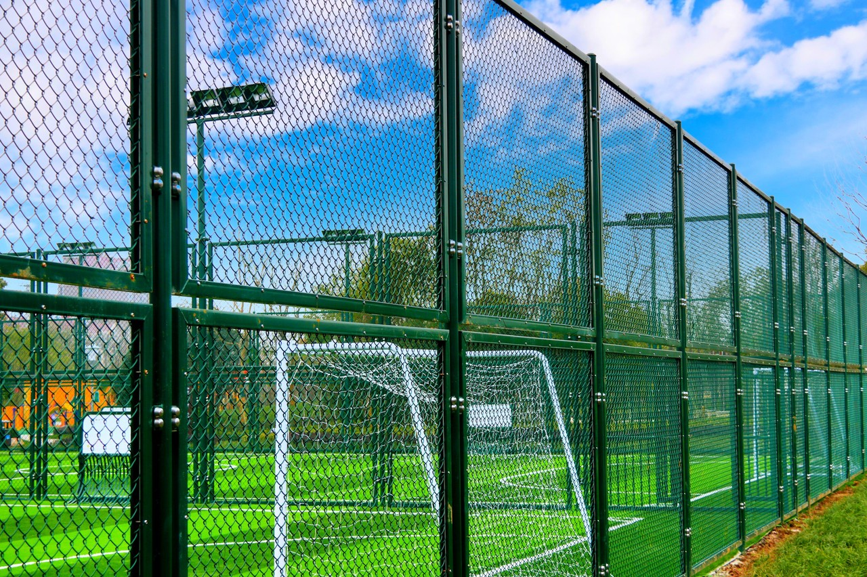
中心城区“加减法”：腾笼换鸟，提质增效
通过用地结构的“加减法”，科学调整各类用地比例，推动中心城区向更宜居、更安全、更高效的方向发展，实现土地资源的集约利用与城市功能的有机更新。
“加法”：补齐短板，优化城市服务功能
公共管理与服务用地新增6.50公顷，绿地与开敞空间新增1.88公顷，全面完善文体、行政及生态配套。
落实仓储用地+1.08公顷保障物资储备，交通用地+0.41公顷优化路网，留白用地全部转化为体育用地。
“减法”：盘活存量，推动产业提质升级
建设尖扎县体育公园：充分利用留白用地转化建设，补齐文体公共服务配套短板，为市民提供高品质的休闲运动空间，是“加法”规划的生动实践。
居住用地核减0.96公顷，通过优化布局提升居住环境品质，避免无序扩张，保障人居舒适度。
工矿用地核减3.11公顷，倒逼低效产业转型，提高土地利用效率与产出效益，助力产业升级。
Notes:
中心城区的用地调整，我们称之为“加减法”。我们增加了公共服务、绿地、仓储等用地，补齐城市功能短板，提升生活品质。同时，我们减少了部分居住和工业用地，推动产业转型升级。这一增一减，是为了实现“腾笼换鸟”，让中心城区发展得更宜居、更高效。

Slide 13


精细管控：强化底线，保障落地
01 / 城市重要控制线维护
02 / 重点建设项目维护
绿线优化：筑牢城区生态屏障
聚焦城市生态空间，仅对城市绿线进行优化调整，进一步扩大城市绿地规模，构建连续完整的生态网络，为城区发展筑牢坚实的生态安全屏障。
梳理调序，锚定发展方向
紧密结合全县“十五五”发展规划，对原有重点项目清单进行全面梳理，完成项目名称规范与界线校核，并科学调整实施次序，确保规划与发展步调一致。
洪涝风险控制线：提升城市水安全韧性
增补项目，完善功能布局
紧扣战略导向，增补交通、水利、能源、文旅、生态及民生类优质新项目，补齐县域发展短板，丰富项目储备，为长远发展注入持续动力。
科学优化管控范围，合理释放建设空间，本次优化共涉及两处，均为“调出”，总规模26.97公顷，分别位于城北新区北部和坎布拉镇东部的黄河南岸，维护后洪涝风险控制线为9813.31公顷。
三线刚性保护：确保空间秩序稳定
“落图+清单”，保障空间落地
将所有重点项目精准落图至国土空间规划“一张图”，实行清单化动态管理，优先保障重大工程与民生项目的空间需求，确保项目落地有保障。
对城市黄线（基础设施）、蓝线（水系）、紫线（历史文化）保持无变动管控，严格落实刚性保护要求，维护城市基础功能与文化传承的空间底线。
Notes:
在精细管控方面，我们主要做了两件事。一是优化了城市绿线，扩大了绿地规模。二是对重点建设项目进行了梳理和增补，并采用“落图+清单”的模式，确保这些项目能够精准落地，特别是优先保障重大工程和民生项目的空间需求。

Slide 14
科学论证，可行可靠
经过多轮研究和论证，本次动态维护方案合规合法、布局科学、落地可行，严守总量指标与管控底线，充分衔接资源环境承载能力与城乡发展需求，能够全面支撑尖扎县经济社会高质量发展。
01 “三区三线”合规可行
02 空间分区科学合理
严守永久基本农田、生态保护红线、城镇开发边界的总量指标，全面优化布局、质量和集约水平，各项管控指标均完全符合国家及省级政策要求。
充分衔接资源环境承载能力评价结果，各功能分区定位清晰、边界明确，能够全面匹配重大基础设施项目落地和城乡一体化发展需求，规划实施风险总体可控。
03 中心城区用地适配
04 村庄边界落地性强
用地结构调整贴合城市发展实际，功能布局更趋协调。方案有效避让生态保护红线与耕地保护底线，兼顾了宜居环境营造、城市安全韧性提升与产城融合发展。
优化方案充分尊重和贴合乡村自然肌理，能切实满足宅基地保障和乡村产业发展用地需求，符合乡村振兴战略的管控导向，具有很强的现实可操作性。
Notes:
我们可以自信地说，经过科学论证，本次维护方案是合规合法、布局科学、落地可行的。无论是“三区三线”的调整，还是空间分区和中心城区的优化，都严守了国家要求，贴合了尖扎实际，能够有力支撑全县经济社会的高质量发展。

Slide 15
强化保障，确保规划蓝图落地生根
01. 强化规划传导
02. 严格实施监管
03. 全生命周期管理
打通四级规划衔接
强化市、县、乡、村四级规划的纵向传导与横向协同，消除规划冲突与盲区，确保规划意图精准传递、层层落实，形成全域一盘棋的规划实施体系。
科技赋能动态监测
综合运用卫星遥感、无人机航拍、地面实时巡查等多维技术手段，建立全天候、全覆盖的规划实施监测网络，及时发现、预警和处置各类违规行为。
落实体检评估制度
严格执行国土空间规划“一年一体检、五年一评估”制度，系统评估规划实施成效与存在问题，及时校准规划偏差，保障规划目标与发展实际相适应。
统一全域“一张底图”
同步更新各类专项规划与详细规划数据，整合空间信息资源，构建统一的国土空间基础信息平台，实现全域国土空间开发保护的精准化、统一化管控。
绩效闭环考核管控
将规划执行情况纳入部门和乡镇绩效考核核心指标，建立“监测—反馈—整改—问责”的闭环管理机制，依法依规严肃查处各类规划实施中的违法违规问题。
构建长效运维机制
常态化更新规划数据库，规范规划维护审批流程，配齐配强专业技术与管理人才队伍，为规划全生命周期管理提供持续、稳定的技术支撑和组织保障。
Notes:
规划的生命力在于实施。为了确保蓝图落地生根，我们将建立三大保障机制：一是强化规划传导，打通四级规划衔接；二是严格实施监管，运用科技手段进行动态监测；三是实施全生命周期管理，落实“一年一体检、五年一评估”制度，确保规划的科学性和长效性。

Slide 16
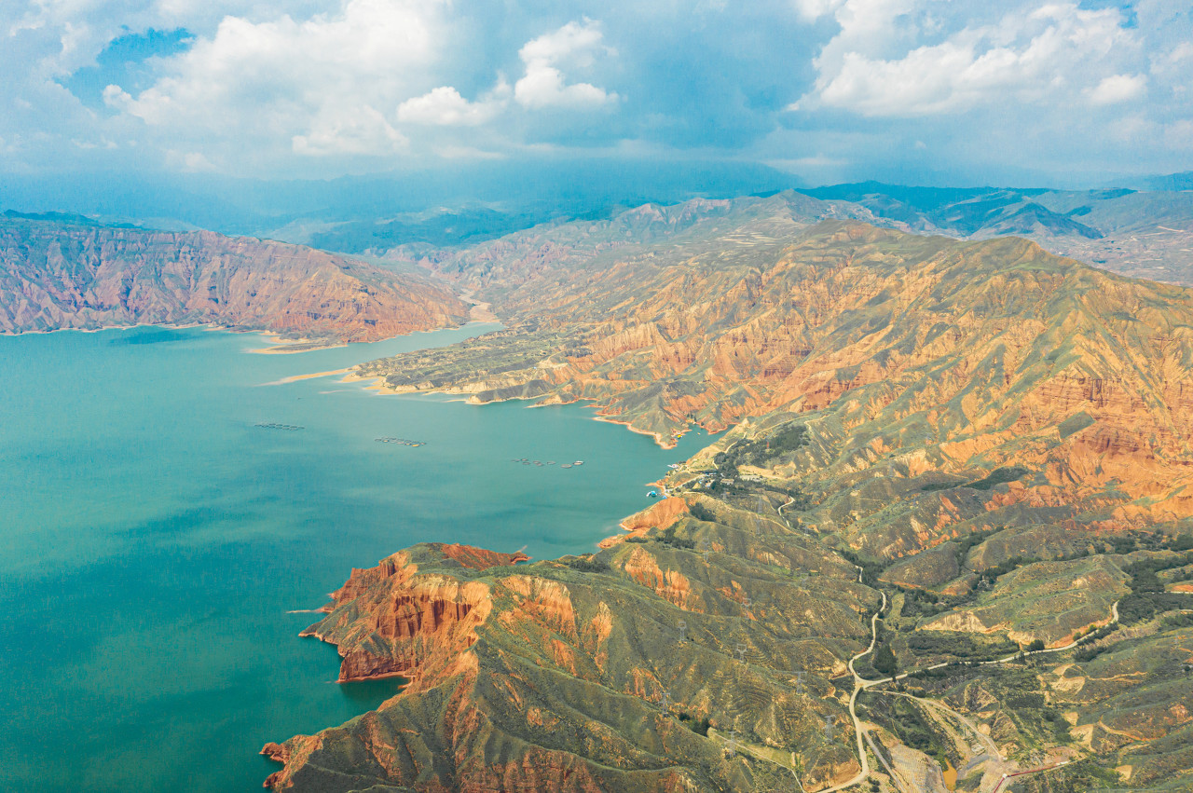
展望2035：一个更加美好的灵秀尖扎
01 生态更优美
黄河安澜，青山常在，碧水长流。坎布拉丹霞与森林交相辉映，全域生态系统健康稳定，筑牢青藏高原生态安全屏障的重要支点。
02 城乡更宜居
城镇功能完善，乡村风貌独特。公共服务均等化水平显著提高，基础设施互联互通，让各族群众共享高品质的现代化生活环境。
03 发展更高效
土地利用集约节约，产业结构绿色高端。推动经济社会发展与资源环境承载能力深度匹配，实现高质量发展与可持续发展的有机统一。
04 文化更繁荣
“五彩神箭”文化发扬光大，文旅融合深度发展。挖掘和传承民族优秀文化，充分彰显尖扎独特的人文魅力和精神内涵。
通过本次规划维护，我们将依托坎布拉国家地质公园的生态基底，统筹全域发展，共同绘就一幅生态优美、生活幸福、产业兴旺、文化璀璨的壮丽画卷。
让我们共同努力，凝聚各方力量，将宏伟的规划蓝图一步步变为可感可及的美好现实！
Notes:
展望2035年，通过这次规划维护，我们相信尖扎的生态将更加优美，城乡将更加宜居，发展将更加高效，文化将更加繁荣。这幅美好的蓝图需要我们每一个人的共同努力去实现。让我们携手并进，共同建设一个更加美好的灵秀尖扎！

Slide 17




公开征求意见，凝聚社会共识
为确保规划的科学性和民主性，充分保障公众的知情权、参与权和监督权，现对《尖扎县国土空间总体规划2026年度动态维护方案》进行社会公示，广泛听取社会各界意见和建议，集思广益，进一步完善规划内容。
01 / 公示内容
02 / 公示期限
《尖扎县国土空间总体规划2026年度动态维护方案》（公示版），包含规划范围、目标定位、空间布局及相关管控要求等核心内容。
公示期限为自发布之日起7个工作日。公示期间，社会各界可通过电话、邮件、邮寄等方式反馈意见，逾期不予受理。
办公地址
联系电话
电子邮箱
邮寄地址
尖扎县自然资源局
0973-8734492（工作日 9:00-17:00）
jzxzrzyhlycyj@163.com（请注明“规划意见”）
青海省黄南州尖扎县马克唐镇商业街59号（邮编：811299）
Notes:
为了凝聚社会共识，确保规划的科学性和民主性，我们现在正式启动公示程序。公示期为7个工作日。在此期间，我们热忱欢迎社会各界通过电话、邮件或邮寄等方式，对方案提出宝贵的意见和建议。您的每一条建议，都将帮助我们把规划做得更好。

